Slide 1



Proyecto “Edificio el Mirador”
Ingeniería de Software | SQY1102
Bastian Cisternas
Nahuel Bustos
Javiera Olivares

Slide 2
Proyecto “Edificio El Mirador”
---------------------------------------------
Bastian Cisternas
Product Owner
Integrantes, roles y tipo de organización
Nahuel Bustos
Developer
Javiera Olivares
Project Manager

Slide 3


Descripción y Propuesta de Solución
Propuesta de Solución de Software
Problema / Necesidad del cliente
Sistema web que automatiza el cálculo y pago en línea de gastos comunes, el control de morosidad el registro y seguimiento de solicitudes y reclamos y la generación de reportes financieros, lo que aporta transparencia, reduce tiempos de gestión y mejora la comunicación entre los residentes y el personal/administración.
El edificio “El Mirador” gestiona de manera manual el cobro de los gastos comunes, la atención de solicitudes y reclamos y el control de morosos, generando errores de cálculos, pagos pocos trazables y demoras, perdiendo la confianza de los residentes

Slide 4
Ciclo de vida del software
etapa inicial y crucial donde se definen objetivos, alcance, recursos, costos y tiempos
Modelamiento, requisitos y arquitectura tecnica del software creacion de diagramas y visualizacion de datos
Testing del producto ya en su fase pre entrega correcion de errores
Análisis
Desarrollo
Implementación
Fase de seguimiento del software donde se corriguen errores , se optimiza el sistema y se implementan actualizaciones
etapa crucial donde se recopilan, estudian y definen detalladamente las necesidades del usuario y los requisitos funcionales/no funcionales
Creacion del codigo del software, programacion e integracion de modulos que lo componen
Lanzamiento del producto software ya en su fase final, proceso de instalacion al usuario objetivo
Planificación
Diseño
Pruebas
Mantención

Slide 5
Objetivos, alcance y limitacines del proyecto
Objetivos específicos
•Automatizar el cálculo y pago en línea de gastos comunes.
•Controlar la morosidad y emitir reportes financieros.
•Registrar y dar seguimiento a solicitudes y reclamos.
Gestionar residentes, unidades y roles de acceso
Alcance
•Módulos: residentes, pagos (Webpay), solicitudes/quejas y reportes.
•Perfiles: administrador, residente y personal del edificio.
•Plataforma web responsiva (escritorio y móvil).
Prototipo de alta fidelidad y documentación UML
Limitaciones
•Cobertura para edificios de hasta ~160 unidades
•Integración de pago restringida a Webpay.
•No contempla app móvil nativa en esta etapa.

Slide 6
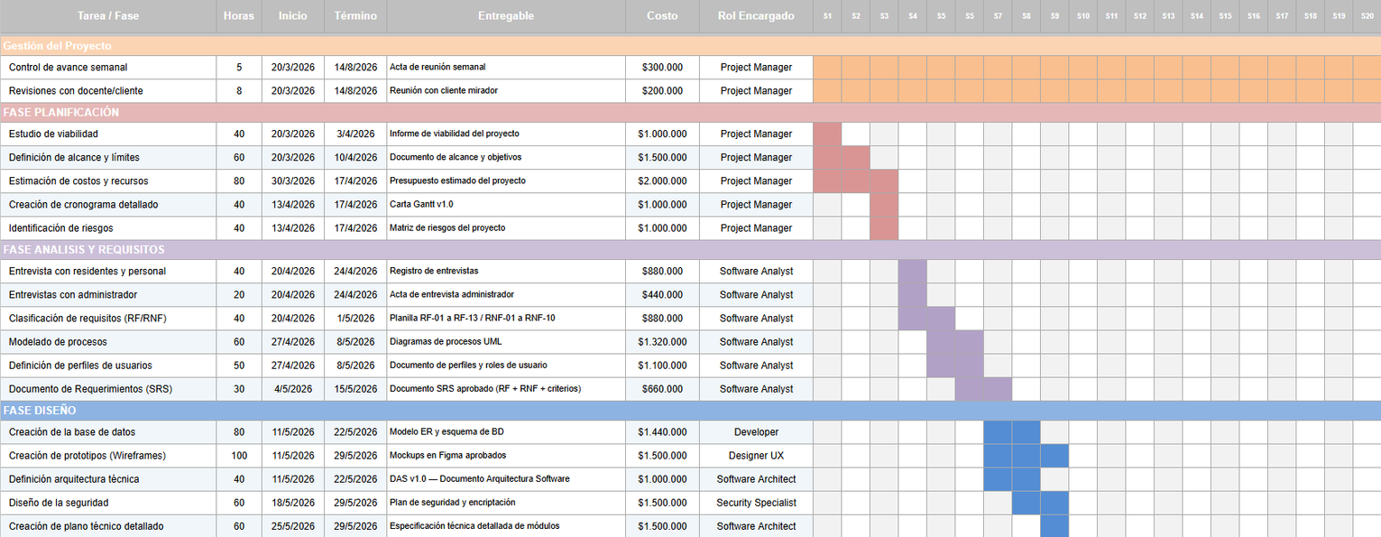
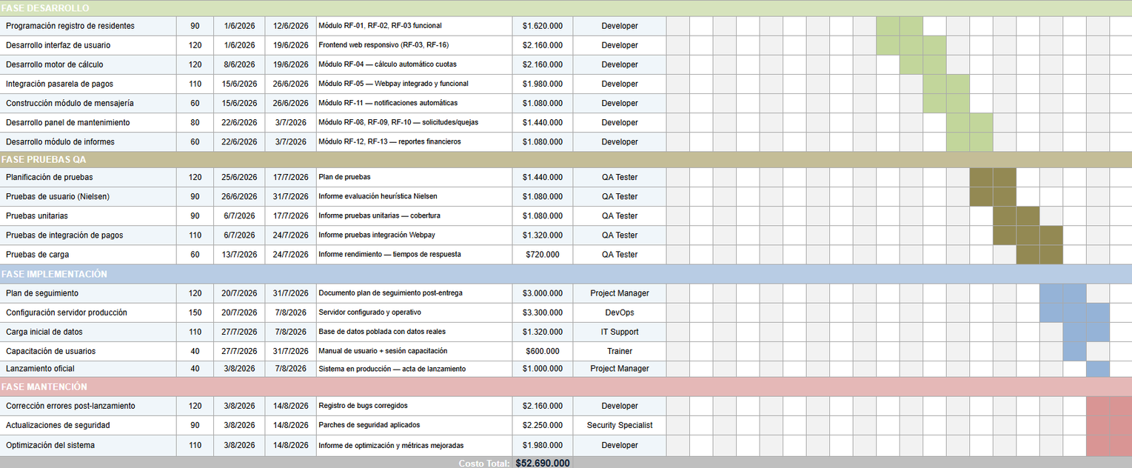
Planificación del proyecto (EDT + Carta Gantt)

Slide 7

ARQUITECTURA DE SOFTWARE - MODELO 4+1 (UML)

Slide 8
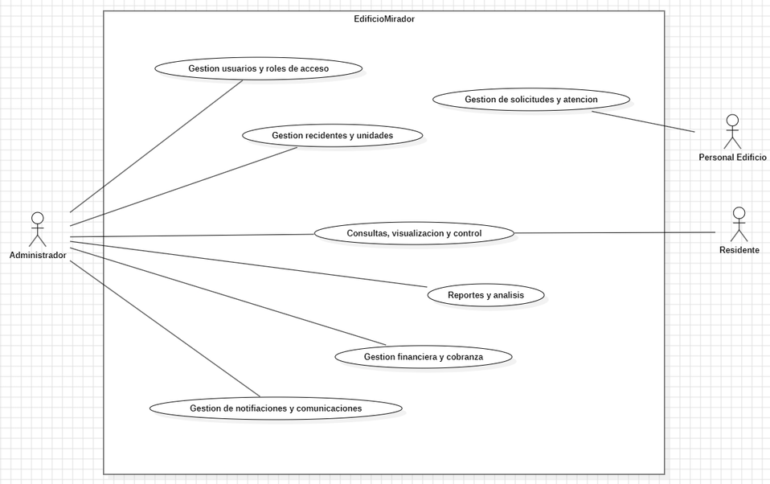
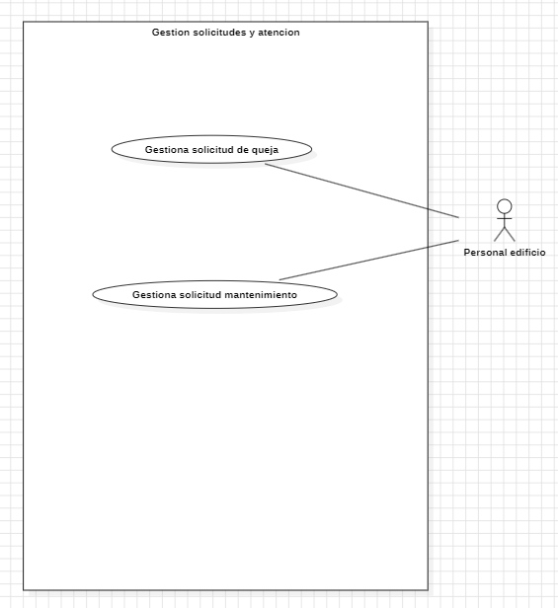
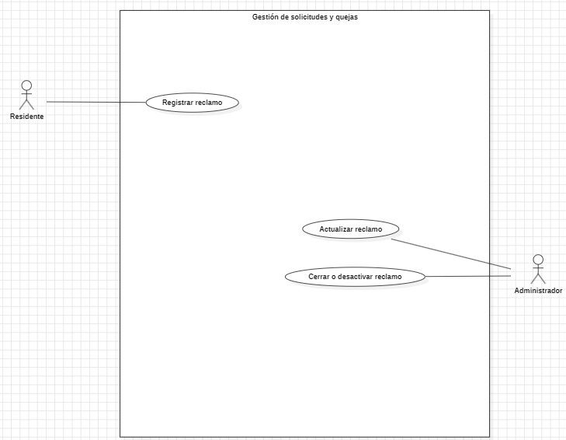
VISTA ESCENARIO
Diagrama caso de uso general
Diagrama caso de uso medio
Diagrama caso de uso especifico
Qué hace el sistema según cada actor (residente, personal, administrador).

Slide 9
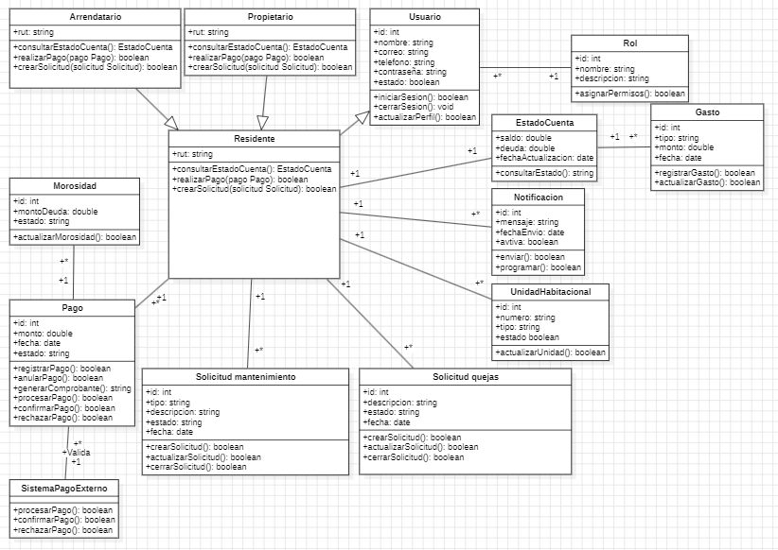
VISTA LÓGICA
Diagrama de clases
Estructura de clases, atributos y relaciones del dominio.

Slide 10
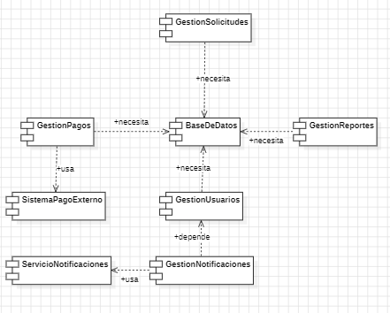
VISTA DESARROLO
Diagrama de componentes
Organización del software en
componentes y microservicios

Slide 11
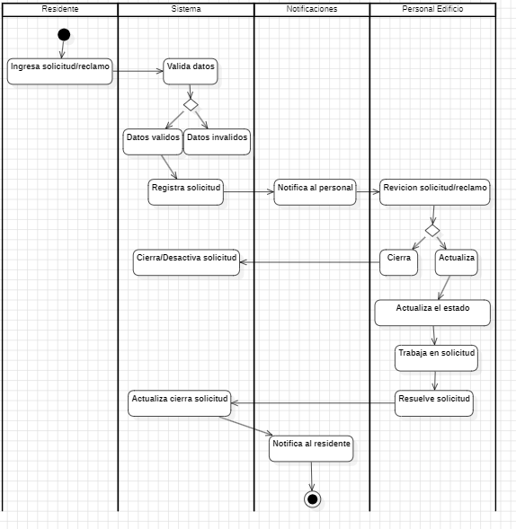
VISTA PROCESO
Diagrama de actividad
Comportamiento dinámico del flujo de solicitudes/reclamos.

Slide 12
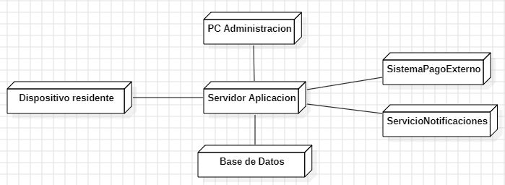
VISTA FÍSICA
Diagrama de despliegue
Infraestructura, nodos

Slide 13
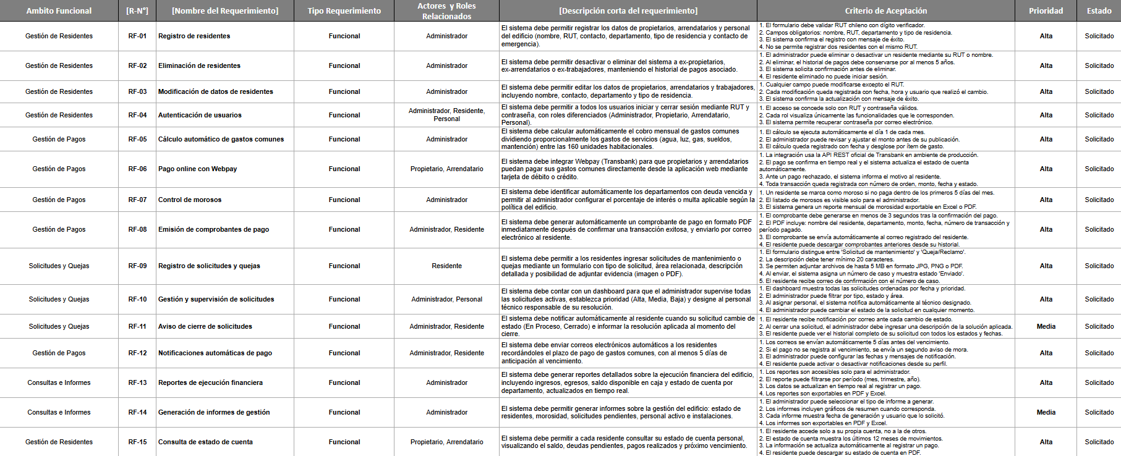

REQUISITOS FUNCIONALES Y NO FUNCIONALES

Slide 14
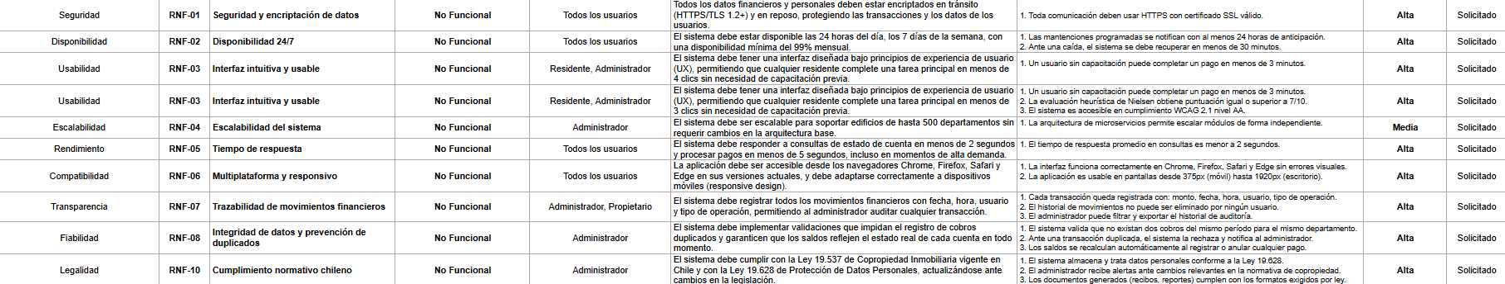

Slide 15
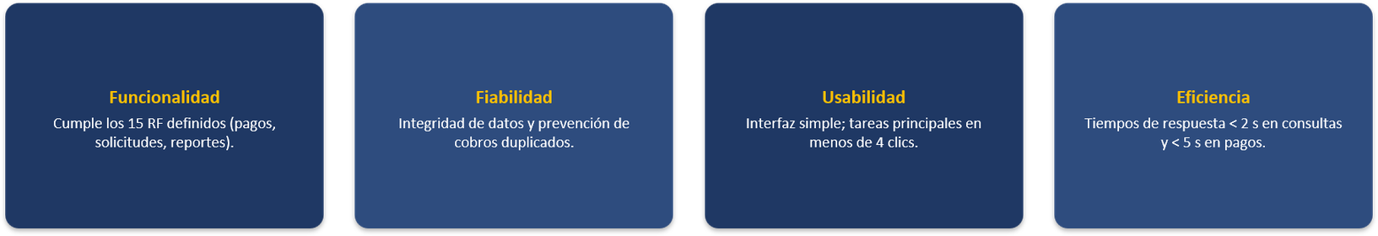
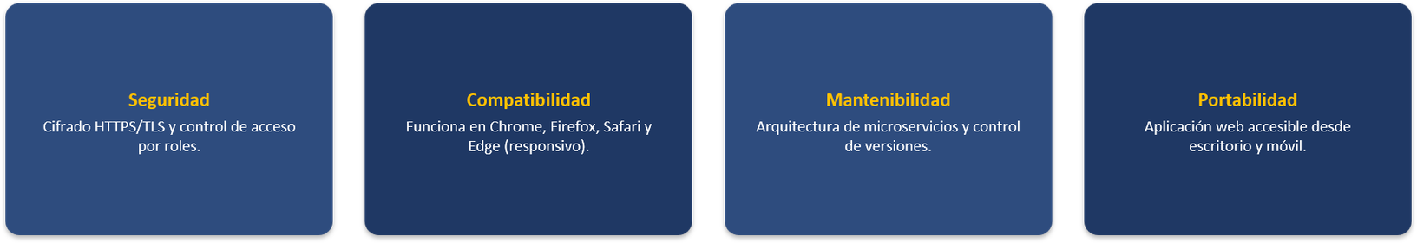
ESTANDARES DE CALIDAD - ISO/IEC 25010

Slide 16
Demostración prototipo de alta fidelidad
•Requisitos implementados::
•RF-04 Autenticación por roles y RF-09 registro de solicitudes.
•RF-11 aviso de estado del reclamo (En proceso / Cerrado).
•RNF-03 usabilidad y RNF-06 diseño responsivo.
•https://effect-gem-04839943.figma.site

Slide 17
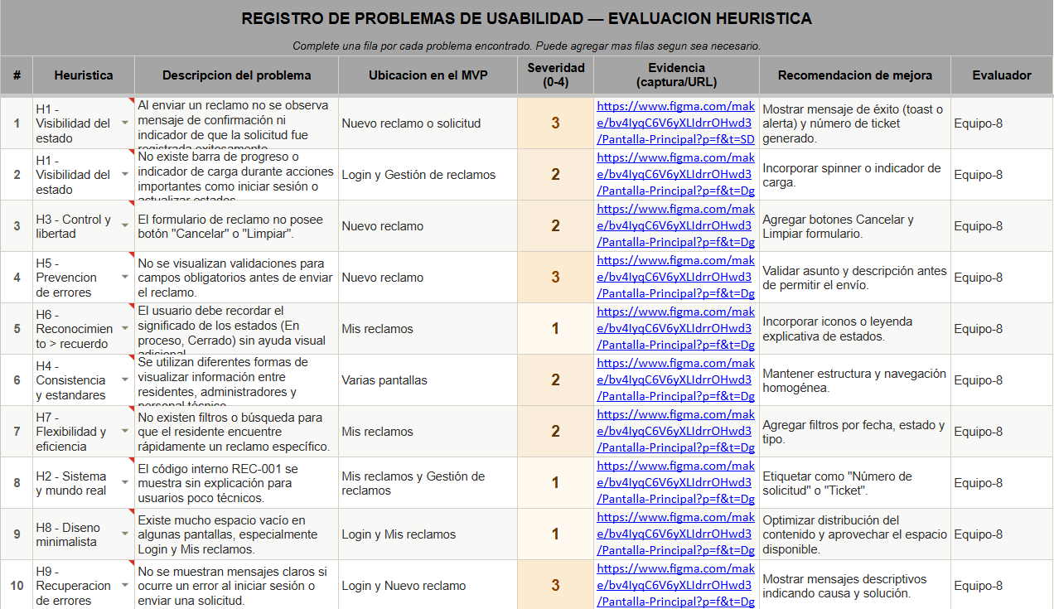
HEURISTICA DE NIELSEN Y CASOS DE PRUEBA (ISO25000)

Slide 18
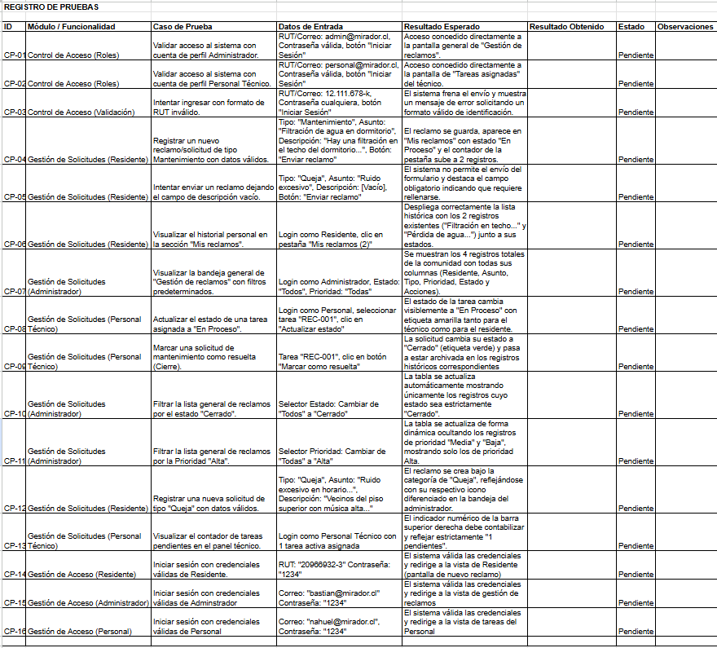
REGISTRO DE CASOS DE PRUEBA

Slide 19
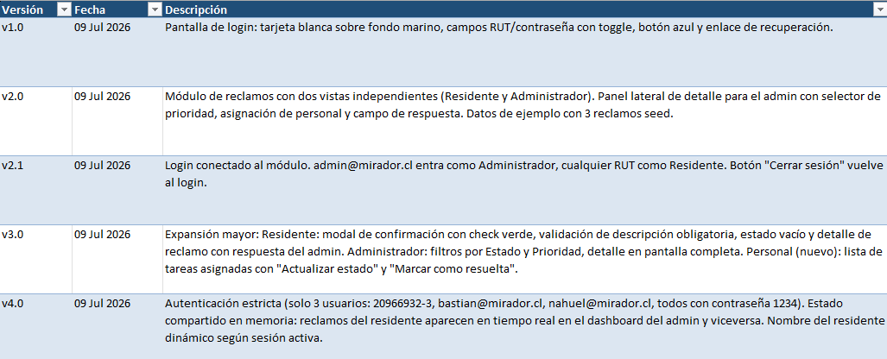
CONTROL DE VERSIONES

Slide 20
ACCIONES DE MEJORA
Acciones de mejora
•Confirmación visible al enviar un reclamo (estado ‘Enviado’).
•Estados diferenciados por color (En Proceso / Cerrado).
•Opción de mostrar/ocultar contraseña en el login.
•Historial de reclamos con número de caso y fecha.
•Registro de cambios por versión para trazabilidad.

Slide 21
¡Muchas gracias!

